Slide 1
범죄 데이터 기반
범죄 예측 및 순찰 알고리즘 개발 Crime Data-Based Crime Prediction and Patrol Algorithms
류형주 팀장
2016112650
김동연
2016112622
김영서
2017112596

Slide 2
Index
Index
주제 소개

Slide 3
주제 소개
Step.0
목적
기존의 순찰경로
주민 요청이나 경찰관의 감으로
순찰경로 구성
새로운 순찰경로
다양한 데이터를 활용해 범죄 위험 지역을 예측하고
해당 결과를 바탕으로 최적의 순찰경로를 구성함
‘범죄 발생 시 초동조치 시간이 빠른’

Slide 4
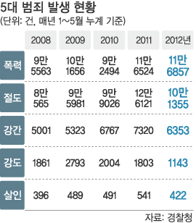
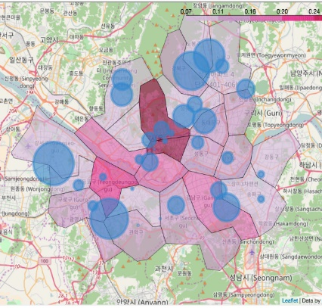
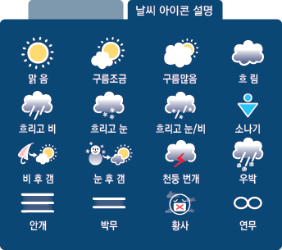
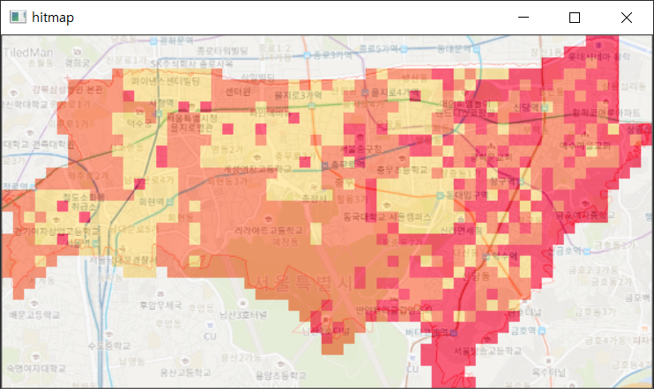
주제 소개
Step.0
데이터 분석 기반 범죄 예측
범죄 데이터
위치 데이터
상황 데이터
5대 범죄 유형, 발생 건수
발생 시간대, 날짜 특성 고려
범죄 취약 지역 분석 (서울특별시 중구 한정)
인근 경찰서까지 거리, CCTV개수
범죄 발생 당시 날씨
지역의 유동인구 및 거주인구
지역별 순찰 중요도 도출

Slide 5

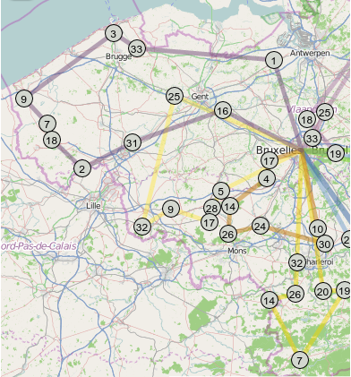
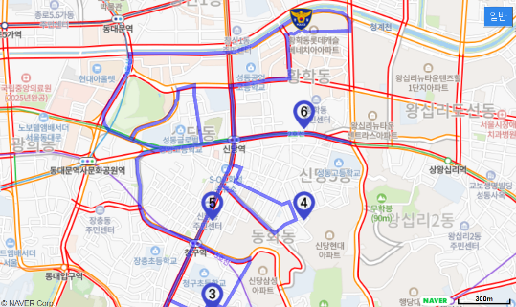
주제 소개
Step.0
범죄 예측 기반 순찰 알고리즘 개발
관할 구역 교통 데이터 활용
시간대별 교통량, 신호주기 이용
NAVER Maps API 활용
데이터 분석 기반 순찰 경로
기존 순찰 경로
지역별 순찰 중요도
데이터 기반 범죄 발생 위험 지역 예측
위험 지역을 고려하여
순찰 가능하도록 알고리즘 개발
범죄 발생 위험지역 우선 고려
사건 발생 원점까지 거리 단축

Slide 6
Index
Index
Step. 1
범죄 예측 지도 생성
Step. 2
순찰 경로 알고리즘 개발
프로젝트 결과

Slide 7



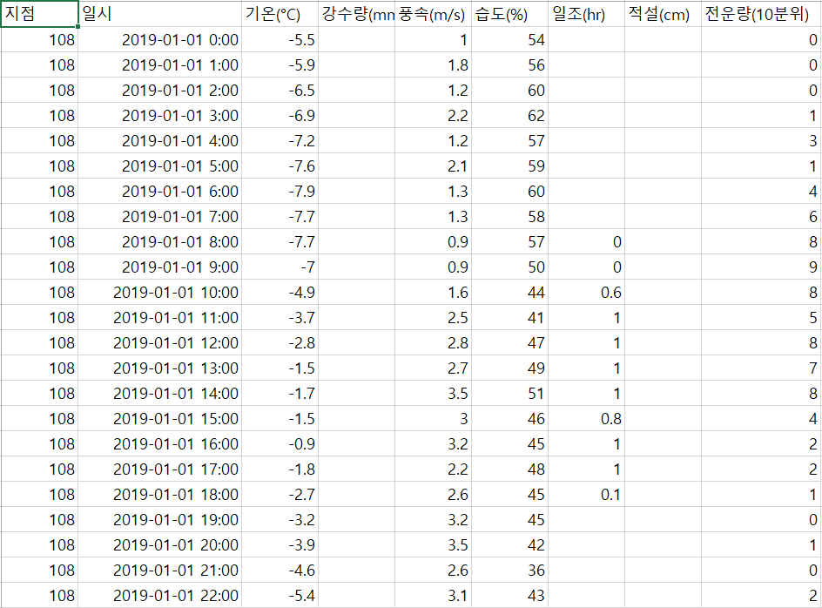
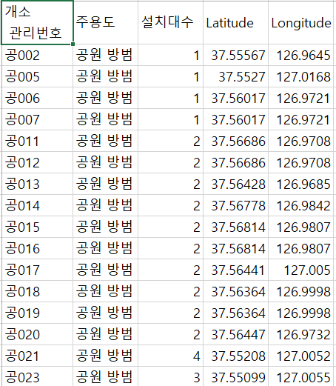
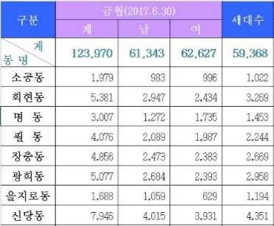
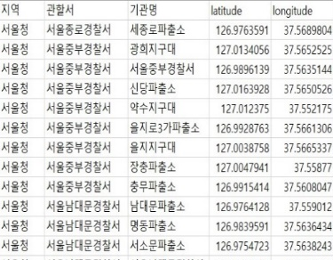
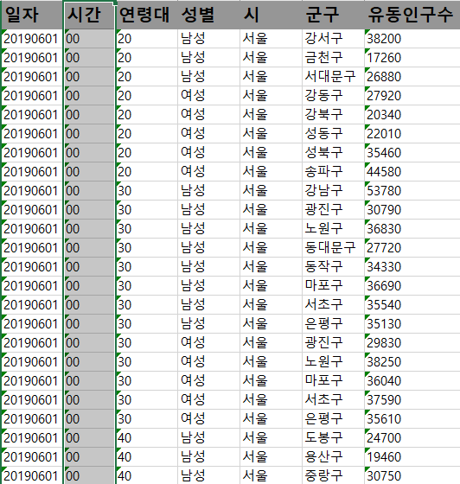
Step.1 : 범죄 예측 지도 생성
Step.1
데이터 수집 – 위치, 상황 데이터
날씨 데이터
CCTV, 경찰서 데이터
인구 데이터
기상청 제공 원본 데이터 수집
2014년 ~ 2019년 1시간 단위 관측 데이터
기온, 강수량, 풍속, 습도 등 필요한 데이터 정제
Ranson(2014), Horrocks and Menclova(2011), Elleng and Cohn 1990)
중구 CCTV, 경찰서 위치 데이터 수집
행정동 별 유동인구, 거주인구 데이터 수집
Reginald E. Watts (2012)

Slide 8
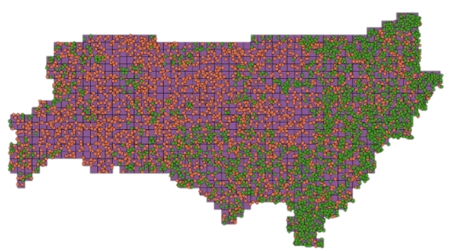
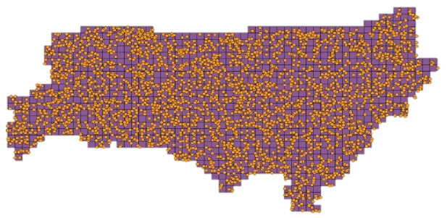
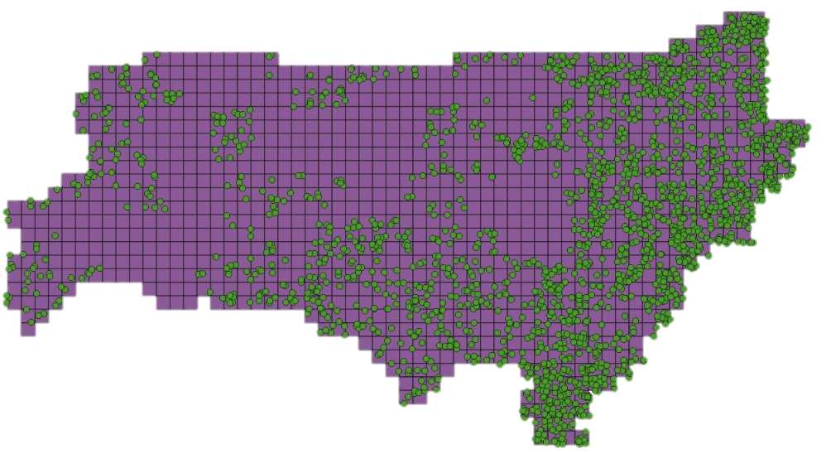
Step.1 : 범죄 예측 지도 생성
Step.1
데이터 수집 – 범죄 데이터
랜덤 데이터
경향성 데이터
실제 데이터 수집에 어려움이 있음(보안상)
2014-2019년 5대 범죄 발생횟수 통계와 시간대별 범죄 통계를 반영하여 데이터를 생성
2014년 ~ 2019년 5대 범죄 통계 기반
시간대별 범죄 발생 통계 기반
CCTV↓ 경찰서↓ 유동인구↑ 거주인구↑ 그리드 선별
연도별 2000건의 범죄 사례 추가

Slide 9
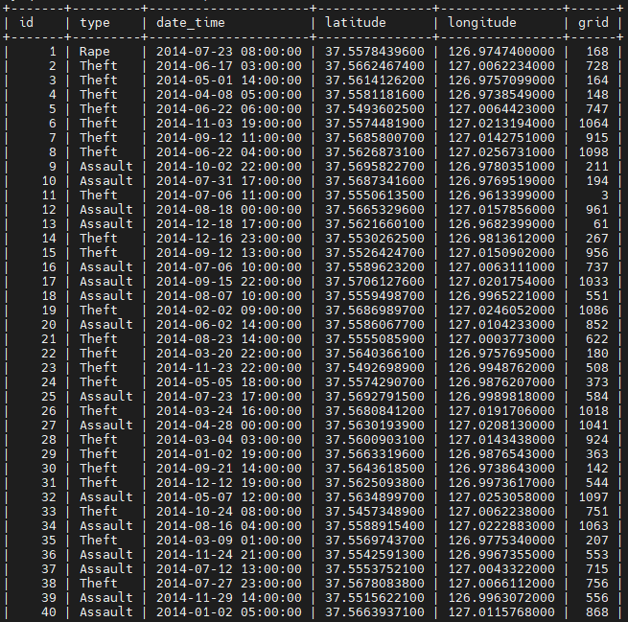
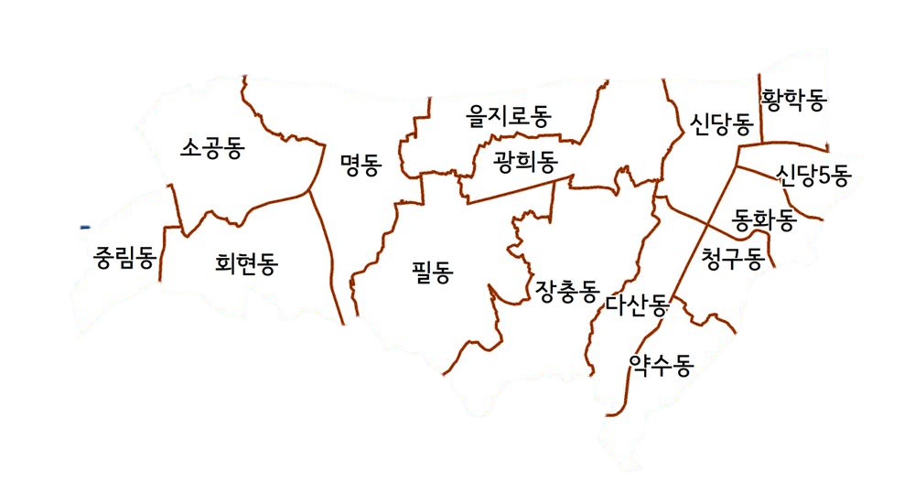
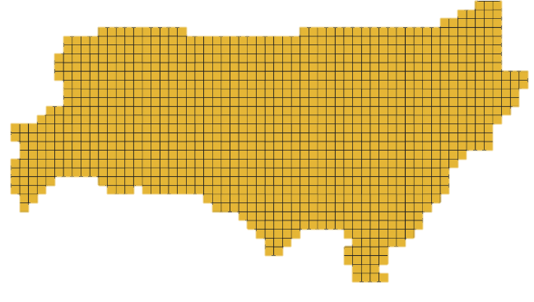
Step.1 : 범죄 예측 지도 생성
Step.1
데이터 수집
DB
서울특별시 중구 지도
배열(1107개의 Grid)로 변환

Slide 10
Step.1 : 범죄 예측 지도 생성
Step.1
데이터 분석 – 모델 시나리오 설정
모델 시나리오 설정
여름(계절), 비 오는 날(날씨), 오후(시간)에 어느 지역이
범죄위험이 높은 지 판단하는 모델을 만들자!
* (봄, 여름, 가을, 겨울) × (아침, 오후, 저녁, 심야) × (눈/비, 맑음, 흐림) = 48개 모델 종류
여름x비x오후의 Grid 단위 정보
응답변수
모델
DB
CCTV
유동인구
범죄 수
× 1107개
Grid별
범죄 예측 건수
경찰서
거주인구
시나리오에 맞게 DB에서 SELECT
Grid 내 범죄 수를 각각 COUNT, Grid 단위로 학습 데이터 구성
하나의 Grid가 위와 같은 정보를 담은 하나의 학습 데이터
피드백
Grid 별
실제범죄 건수

Slide 11
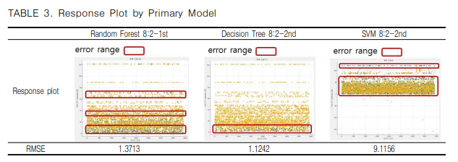
Step.1 : 범죄 예측 지도 생성
Step.1
지도학습 모델 선택
블랙박스 알고리즘
의사결정 나무
(Decision Tree)
랜덤 포레스트
(Decision Tree)
데이터,
매개변수에 민감
서포트 벡터 머신
(SVM)
신경망
(Neural Network)
[논문] 머신러닝 기반 범죄발생 위험지역 예측 * 허선영 ·김주영 ·문태헌

Slide 12
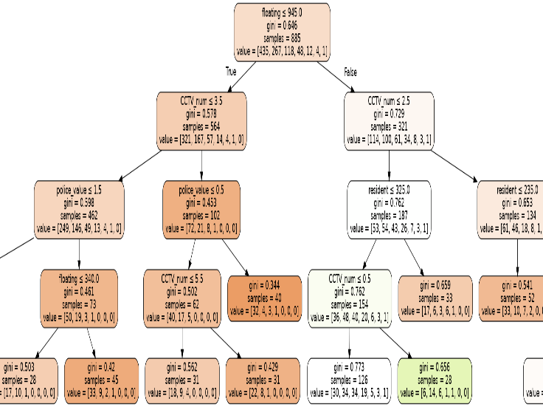
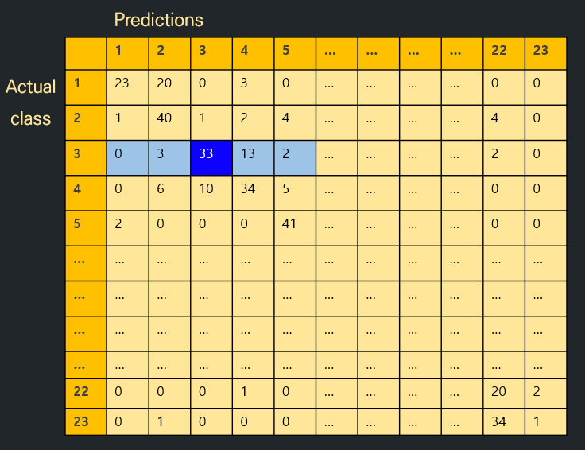
Step.1 : 범죄 예측 지도 생성
Step.1
데이터 분석 – 분석 결과 시각화
의사결정나무
그리드별 범죄 예측
예측 결과 평가
DB의 데이터셋을 이용해 학습
K-Fold 교차검증, 최적 하이퍼 파라미터 설정
그리드 별 범죄 예측 결과
Confusion Matrix를 응용
기준 값 이하일 시 모델 재분석

Slide 13
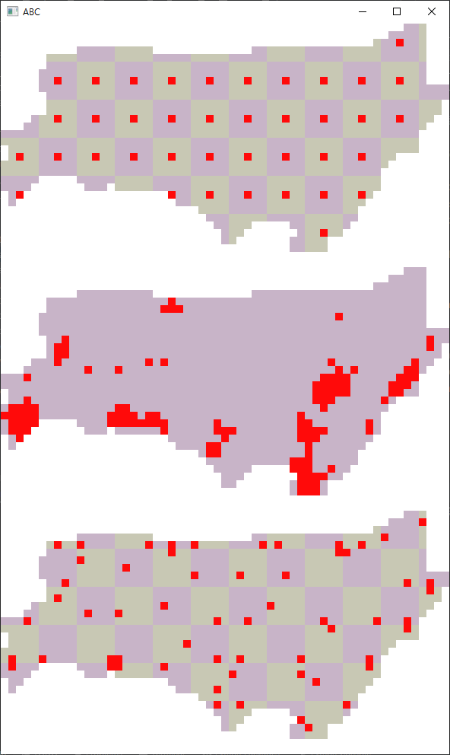
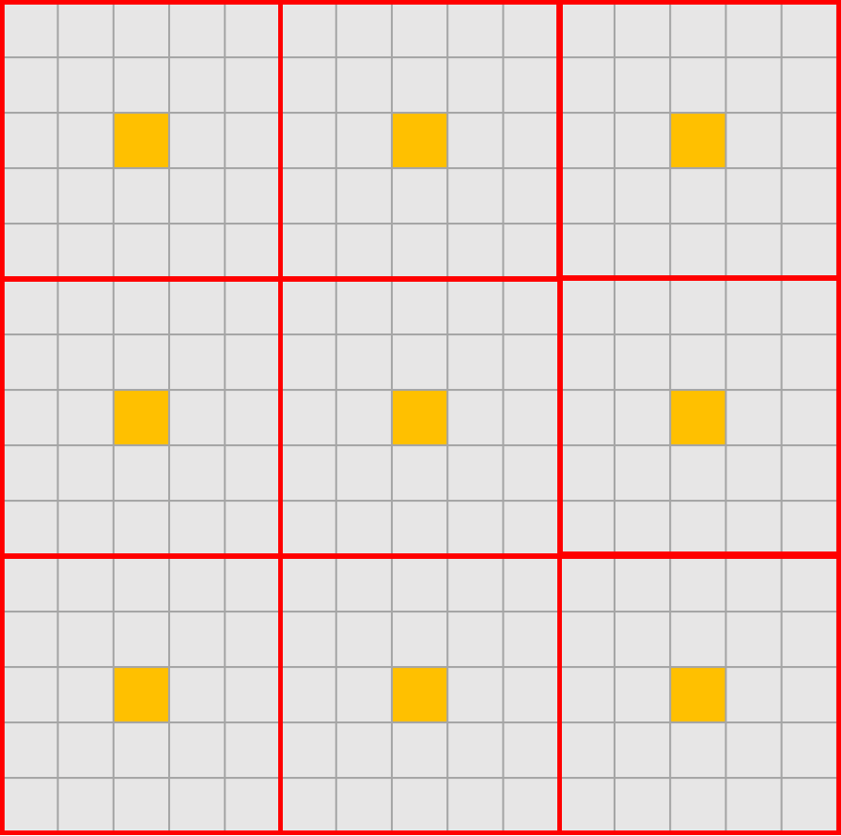
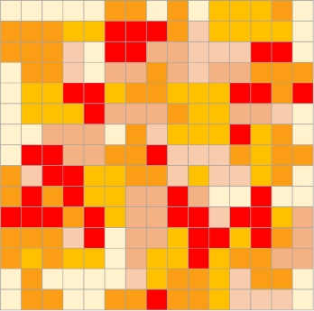
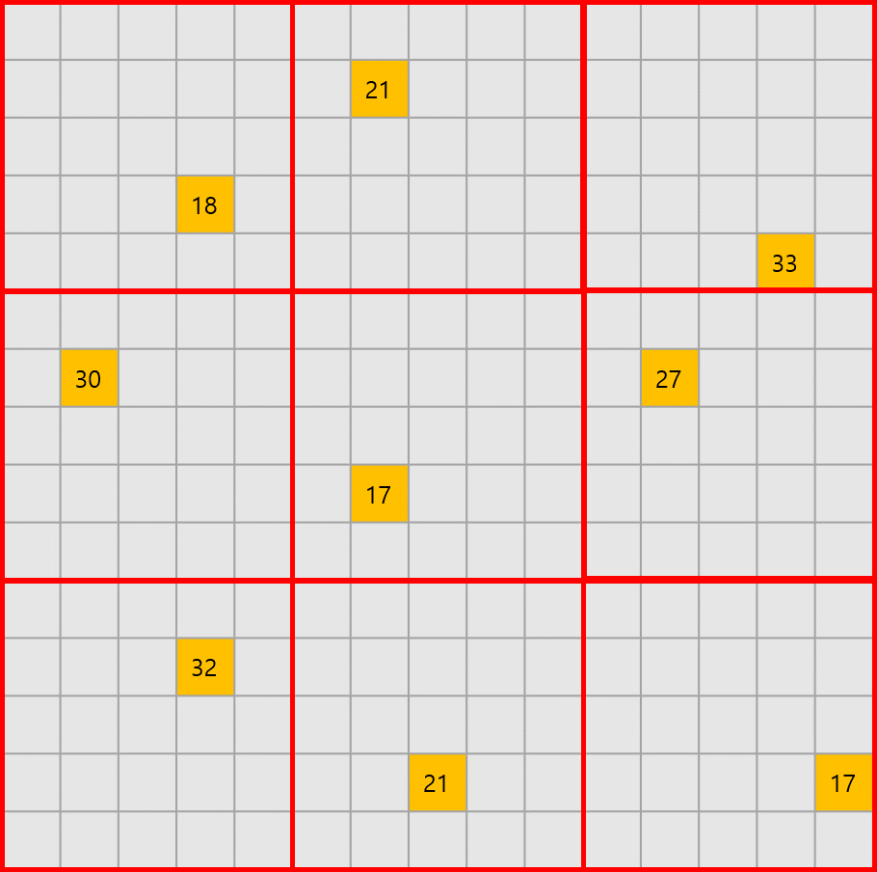
Step.2 : 순찰 경로 알고리즘 개발
Step.2
TSP
(Traveling Salesman’s Problem)
알고리즘 설계 – 순찰 지점 추출
알고리즘 A
구역을 나누고 중앙 지점을 순찰해, 전체 지역을 순회하는 것에 집중한 경로
(범죄 예측이 포함되지 않은 대조군)
알고리즘 B
예측 결과 범죄 고위험 지역을 순찰
(경로가 일부 지역에만 편중될 수 있음)
알고리즘 C
구역을 나누고, 구역 내 범죄 위험도가 가장 높은 그리드를 순회하는 경로

Slide 14



Step.2 : 순찰 경로 알고리즘 개발
Step.2
알고리즘 성능 평가 방법
사건 발생 지점까지 순찰차의 초동조치 시간을 측정
순찰차의 위치
부분경로의 이동시간에 비례하여 순찰차의 위치 결정
범죄 발생 시 a→b 경로에 있을 확률 $\frac{10분}{10분+20분+15분}$
Test Point
X
T3
b
20분
T2
초동조치 시간
경로 내 Test Point을 선택
범죄 발생 지점 까지 걸린 초동조치 시간 누적
10분
T1
c
Test Points
실제 데이터와 유사하게 임의 사건 발생
관할 구역당 300개의 Test Point 생성
선택된 부분 경로에서 임의의 3개 지점 추출
a
15분
관할 구역별 알고리즘당 900번 Test

Slide 15
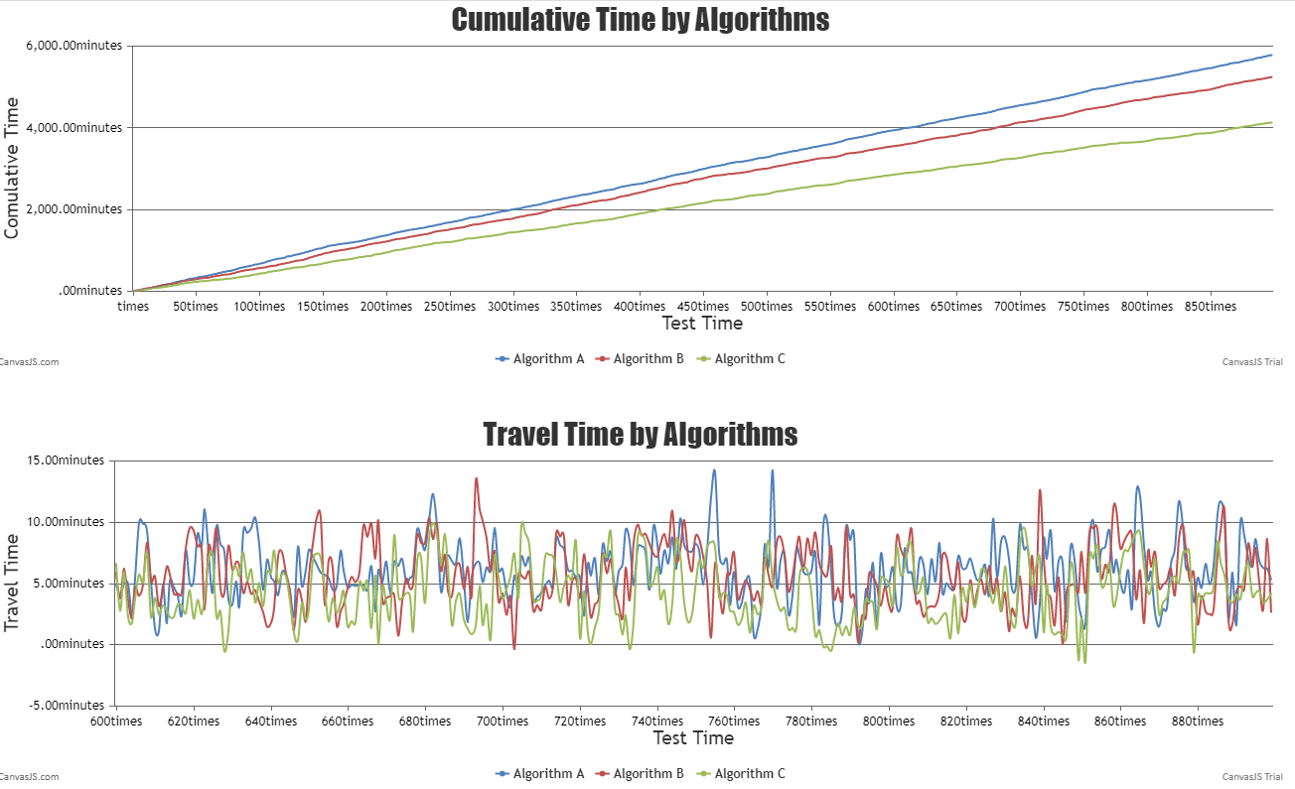

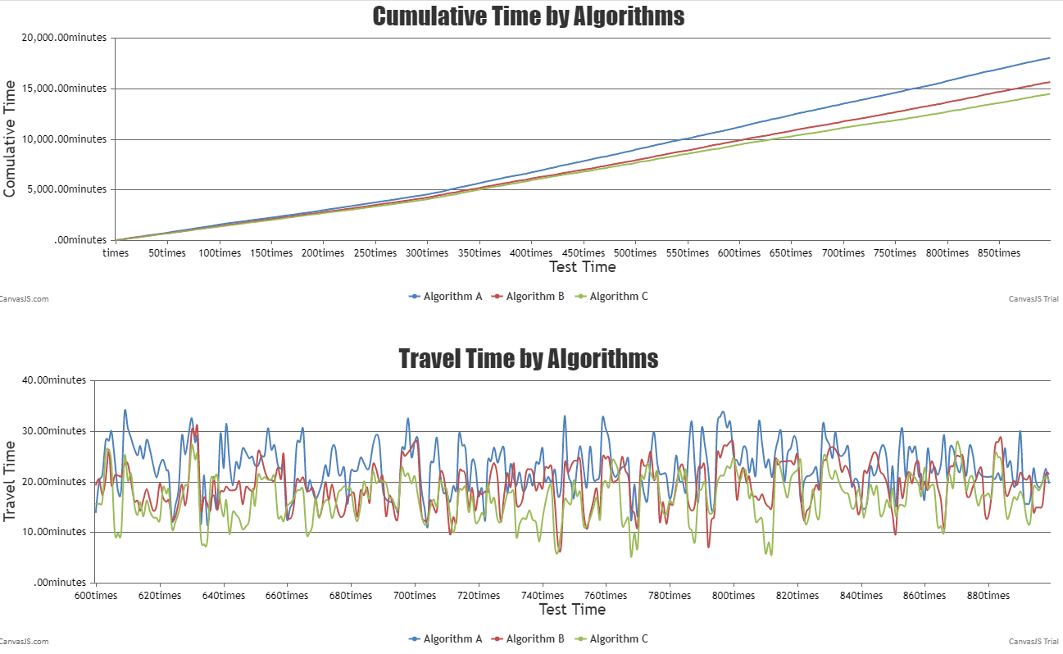
Step.2 : 순찰 경로 알고리즘 개발
Step.2
알고리즘 성능 평가 결과
A 알고리즘
: 범죄 예측이 고려되지 않은 대조군
B 알고리즘
: 고위험 지역만을 순찰하는 대조군
C 알고리즘
: 구역별 고위험 지역을 순찰하는 알고리즘
 | 1 | 2 | 3
A 알고리즘 | 399 | 785 | 1516
B 알고리즘 | 819 | 1147 | 734
C 알고리즘 | 1482 | 769 | 449
봄x맑음x저녁 시나리오 Simulation 결과
알고리즘별 초동조치 누적 순위

Slide 16
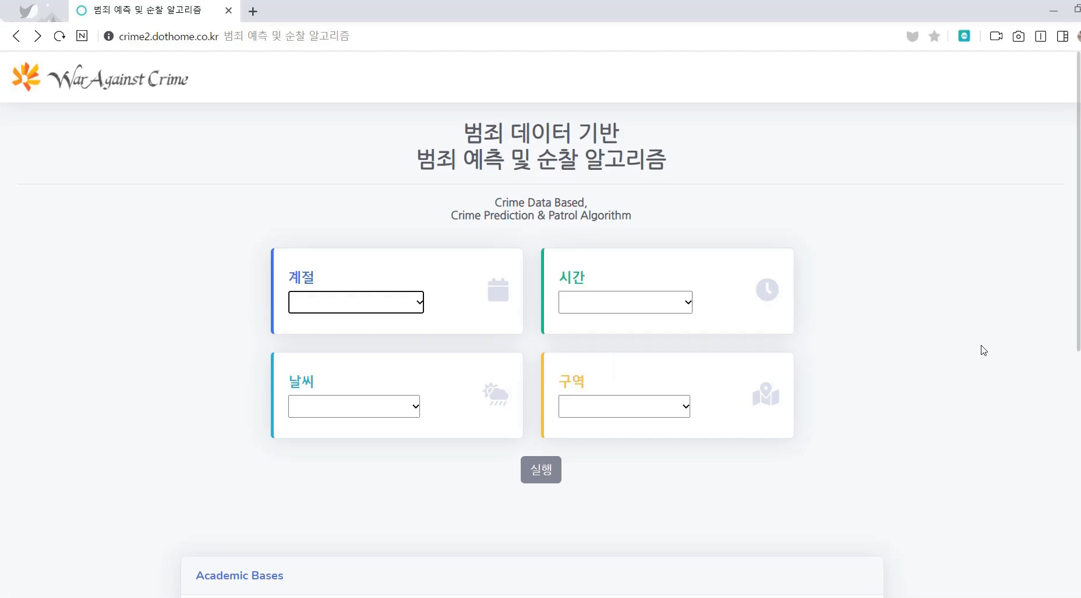
프로젝트 결과
Step.3

Slide 17
역할 분담
Step.4
역할 분담
Team ‘범죄와의 전쟁’
류 형 주 | 김 동 연 | 김 영 서
데이터 수집 및 가공 | 데이터 수집 및 가공
데이터 생성 & 분석 결과 시각화 | DB 설계 & 데이터 분석 | 데이터 생성 & 데이터 분석
순찰 경로 알고리즘 개발 | 알고리즘 평가 환경 구축 | 순찰 경로 알고리즘 개발
알고리즘 검증 테스트 & UI 개발

Slide 18
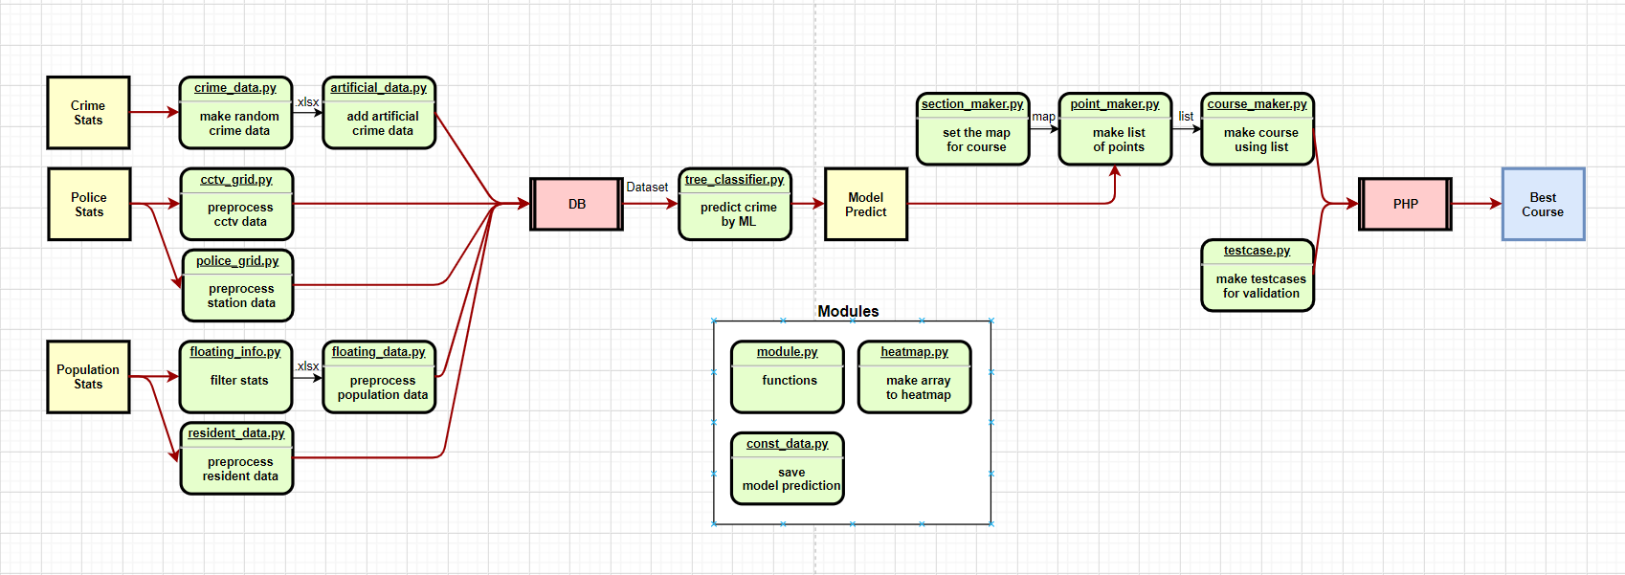

Slide 19
Q&A

Slide 20
추가 자료

Slide 21
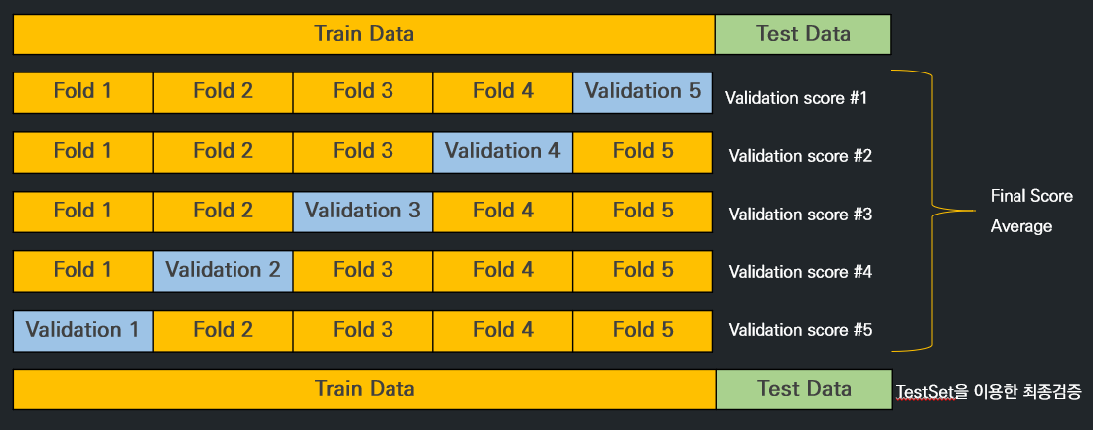
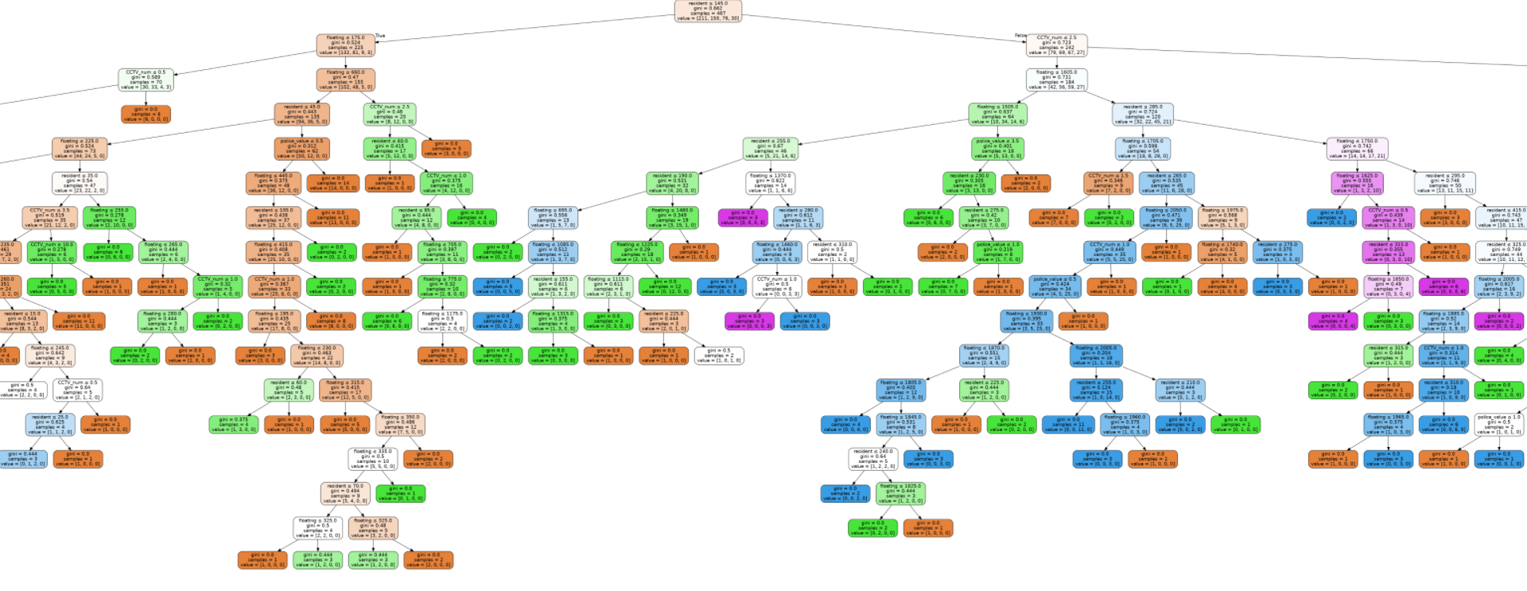
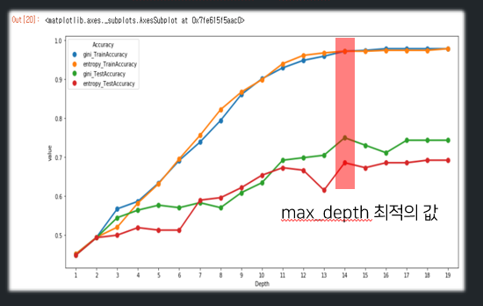
데이터 분석
Step.2
의사결정 나무
K-Fold 교차검증
과적합 의사결정나무
최적 하이퍼 파라미터 설정
가을x심야x맑음 모델에서 실제 과적합이 일어난 모습
의사결정 나무는 과적합이 일어나기 쉬움
K-Fold 교차 검증 사용 및 최적 하이퍼 파라미터 설정을 통해 개선

Slide 22
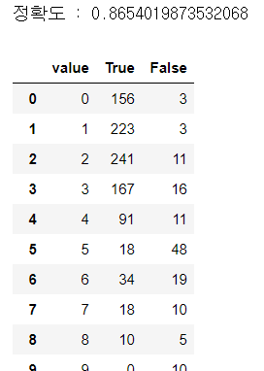
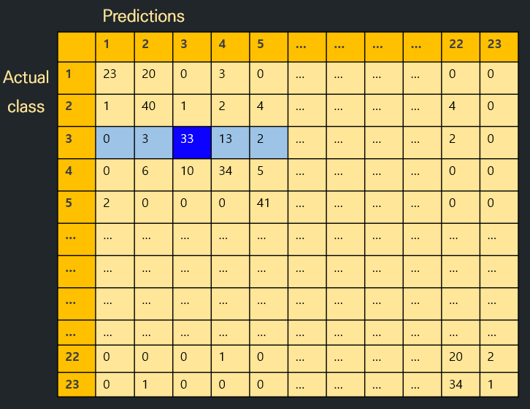

데이터 분석
Step.2
범죄 예측 평가방법
혼동 행렬(Confusion Matrix) 응용
평가 결과값
실제 값 ±2 범위 내로 예측한 정확도 : $\frac{True}{True+False}$
- 값을 정확하게 분류하는 것보다 범죄 경향성을 파악하는 것이 중요
(어느 정도의 범위 안에 들도록 예측하는 것이 목표)
겨울 x 저녁 x 눈/비 모델의 정확도

